Slide 1
Diet In Body Application
201904458 이준용
202001574 박찬근
201901940 송경민

Slide 2
목차
1. 개요
1.1 시스템목적
2. 기능적 비기능적 요구
2.1 기능적 요구균형
2.2 비기능적 요구 균형
3. 아키텍처 설계
3.1 시스템 아키텍처
3.2 컴포넌트들 관계
4. 상세 설계
4.1 기능 #1 식단 추천기능
4.2 기능 #2 마이페이지 기능
4.3 기능 #3 다이어리 기능
4.4 기능 #4 음식 검색 및 등록
4.5 기능 #5 후기 추천 평가 기능
4.6 기능 #6 유지칼로리 계산 식단
피드백 기능

Slide 3
1. 개요 1.1. 시스템의 목적
FrontEnd
Crawling
반응형 웹으로 개발하기
유저에게 가독성이 좋은 웹으로 개발하기
최신 스타일의 웹으로 개발하기
사용자에게 필요한 정보를 선정하여 수집하기
정확한 정보 수집하기
다양한 식단 식품 수집하기
Diet In Body
Application
모든 쿼리 속도 1초 이내
안정적인 에러 처리
백업시스템 구축
데이터 라벨링 알고리즘 구현
Backend
Labeling

Slide 4
2. 기능적 요구 2.1. 기능적 요구균형
유저 인터페이스
대용량의 이미지나 글에 대한 화면 출력에 있어서 기능들에 대한 내용에서의 충돌이 발생하거나 모순이 생겨서는 안된다.
크롤링
크롤링된 다이어트 상품은 각각의 고유번호인 Diet product ID를 가져야 한다. 이는 사용자에 의해 다른 번호로 변경될 수 없다.
Diet In Body
Application
데이터베이스
사용자는 데이터베이스의 모든 정보를 검색가능
정보의 일부를 선택할 수 있어야 한다.
첫 화면 에는 추천알고리즘에 의한 제한된 개수의 정보가 출력된다.
라벨링 시스템
시스템은 다이어트 상품에 대한 설명을 사용자가 읽기 쉽도록 적당한 뷰어(Viewers)를 제공해야 한다.

Slide 5
2. 기능적 요구 2.2 비기능적 요구 균형
비즈니스 요구 제약
02
6개월의 개발 시간 제약
3명인력으로 Frontend, Backend, Web Crawling 알고리즘 개발에 대한 제약
소프트웨어 개발 시 어떤 표준을 따를 것인지의 제약과 어떤 방법론을 사용할 것인지에 관한 제약
01
제품 기술적 요구 제약
AWS ec2 리눅스 사용
MYSQL RDBMS 사용
React-Redux기능에 대한 Front 패키지 의존성에 관한 사항
python selenium 자동화 크롤링 기술 사용
대규모의 데이터 화면 출력되는 최소한의 로딩 시간 신뢰성 요구 사항
업데이트 시간 이외에 1년 365, 하루 24시간 동안 서비스를 제공해야 하는 가용성에 대한 여부
대규모 인원의 실시간 접속으로 인한 서버 다운에 관한 안전성에 관한 사항
외부 요구 제약
03
법적 안정성: 크롤링 자료 저장 방식, 라벨링된 데이터의 암호화 여부 및 고객 정보의 암호화 여부
사생활: 고객 정보의 공개 범위 선택 여부
중요 추가 기능들에 대한 가격 책정에 대한 여부
회원가입시 구글, 페이스북, 네이버 등 여러 플랫폼에서의 사용자 이메일 연동에 관한 정의로서 상호 운용성에 관한 여부

Slide 6
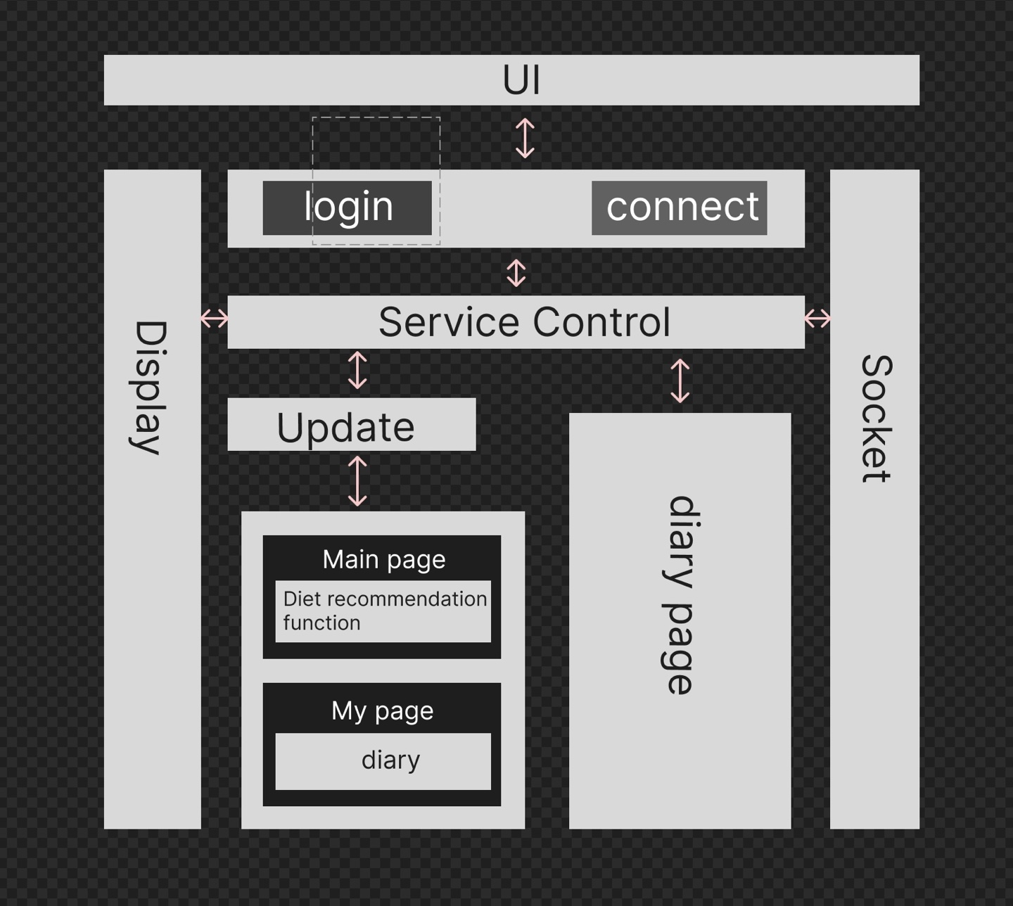
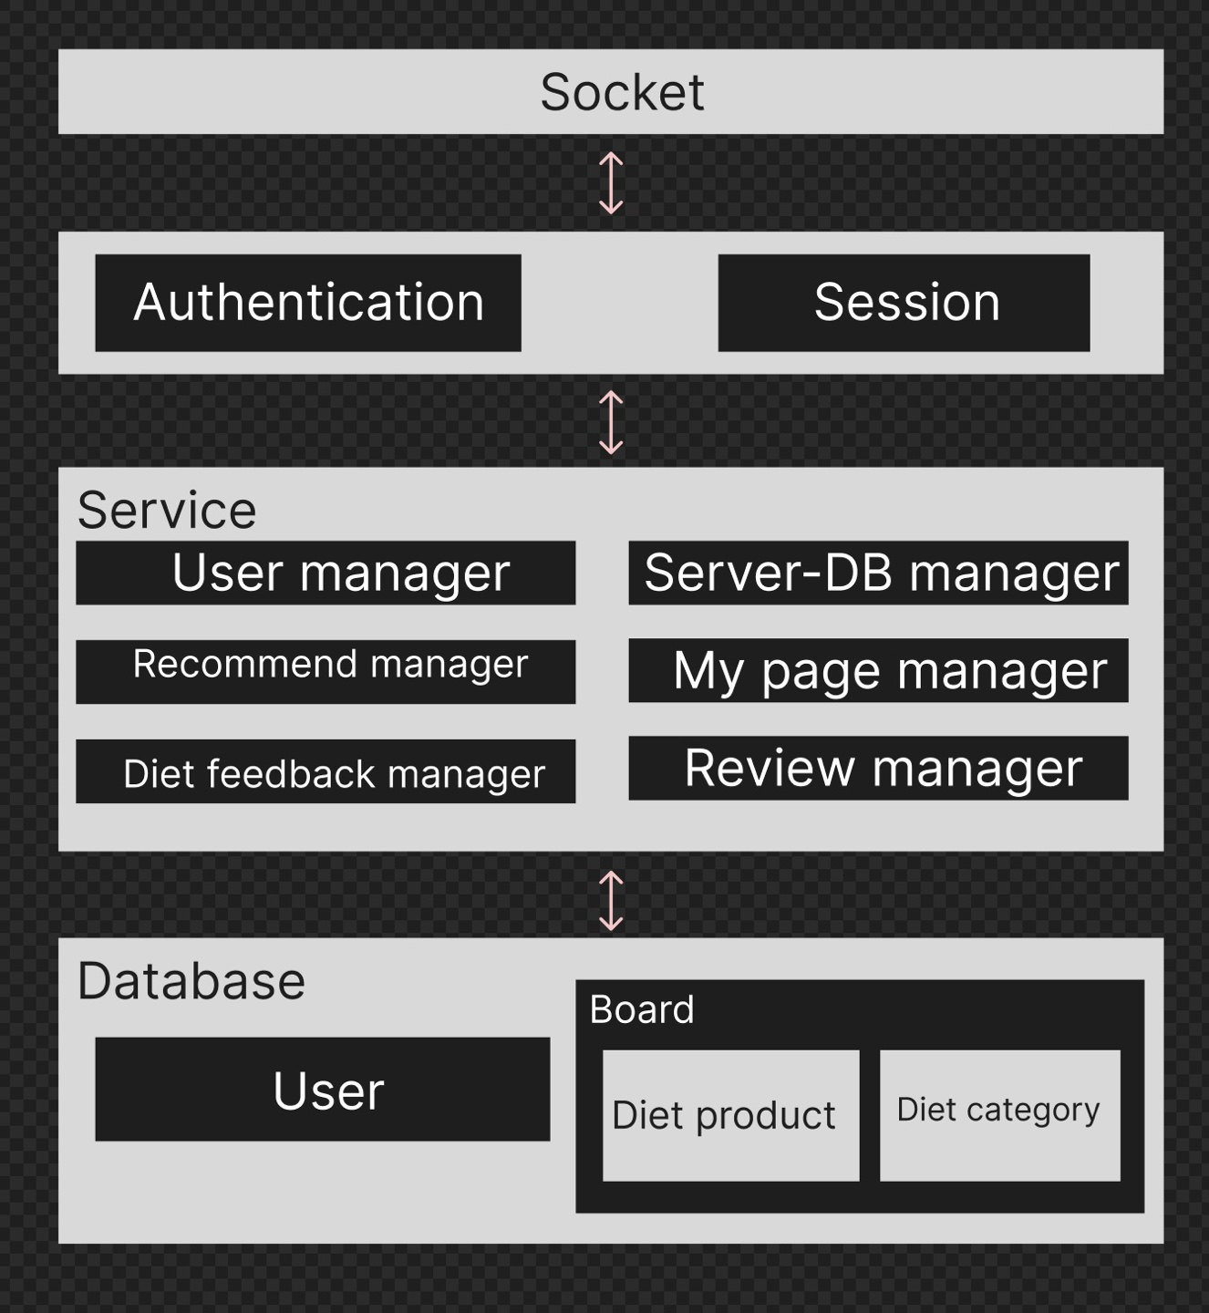
3. 아키텍처 설계 3.1 시스템 아키텍처

Slide 7
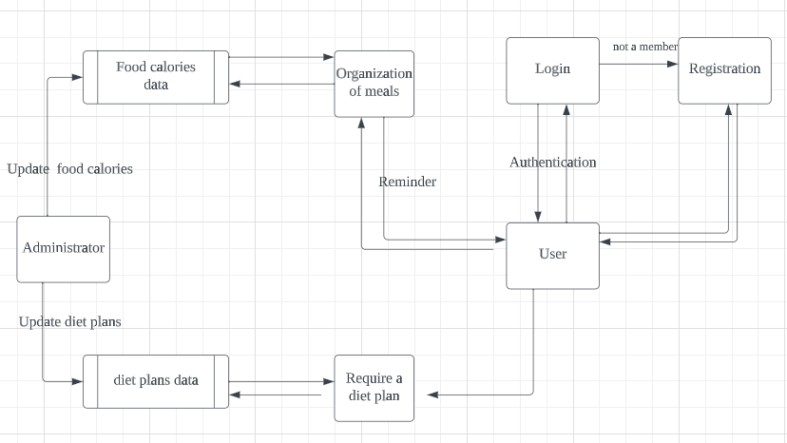
3. 아키텍처 설계 3.2 컴포넌트들 관계

Slide 8
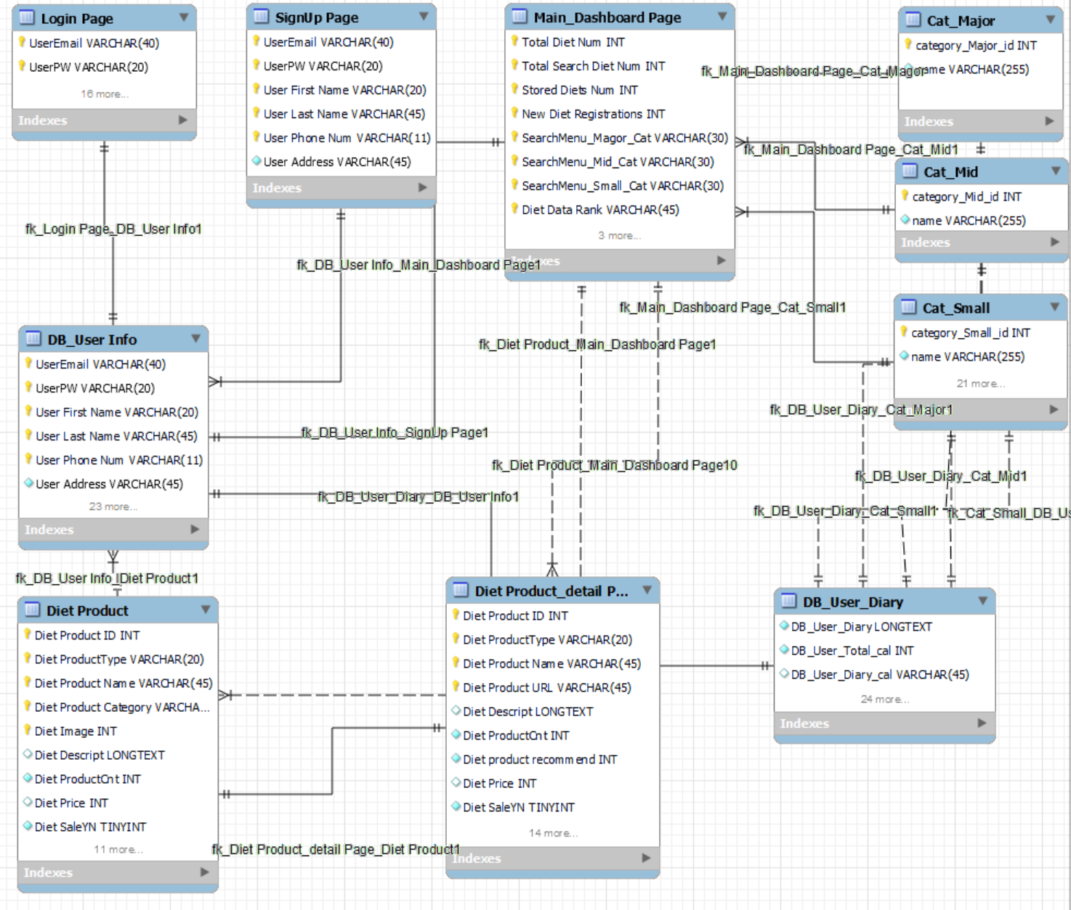
3. 아키텍처 설계 3.2 컴포넌트들 관계

Slide 9
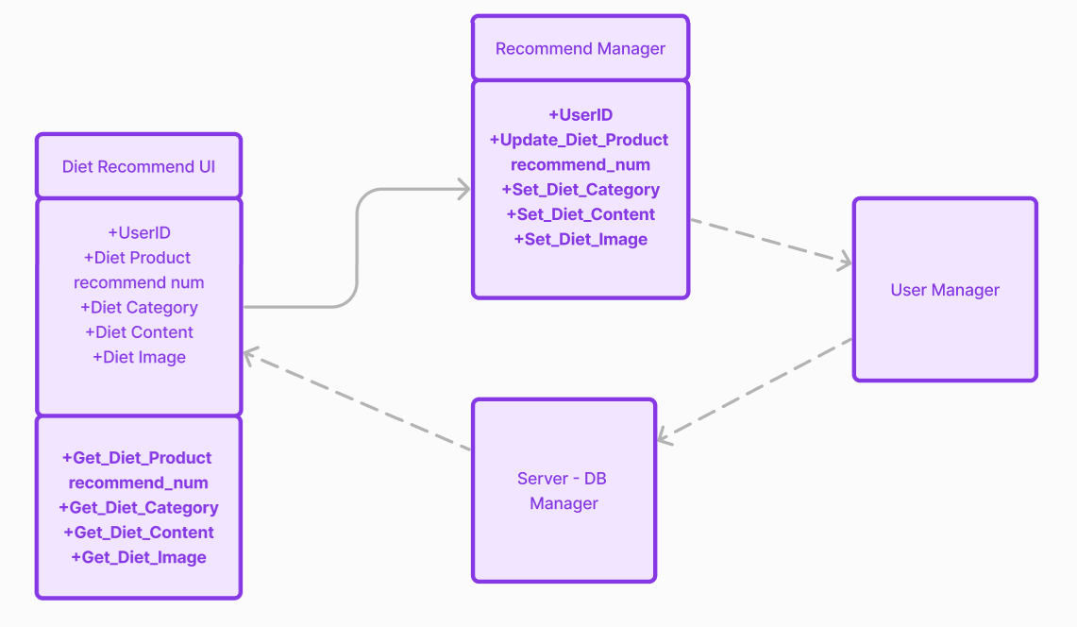
4. 상세 설계 4.1 기능 #1(식단 추천 기능)
클래스 다이어그램
Diet Recommend UI
식단 추천 기능 UI
Recommend Manager
사용자가 기능 반응시 서버와 유저사이에서 데이터의 연결 시스템
User Manager
유저 DB에서 변경된 사항을 요청하거나 변경하는 시스템
Server – DB Manager
서버 – DB연결을 도와주는 시스템

Slide 10
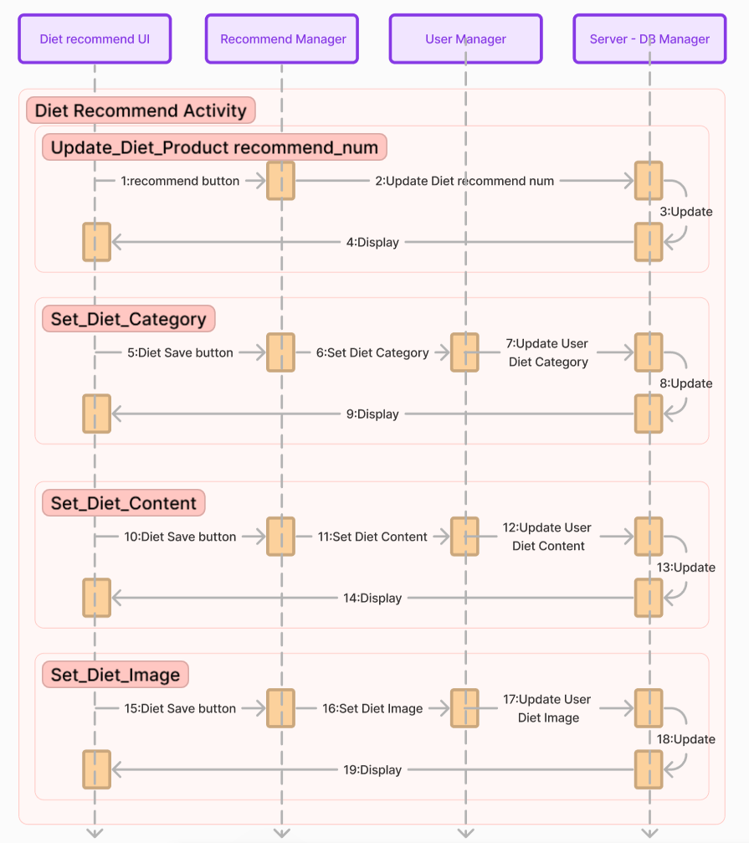
4. 상세 설계 4.1 기능 #1(식단 추천 기능)
시퀀스 다이어그램
Update_Diet_Product recommend_num():
추천 버튼을 누르면 추천수가 업데이트 되는 기능
Set_Diet_Category():
My Page에 추가하면 그 식단의 카테고리가 유저 데이터베이스에 저장되는 기능
Set_Diet_Content():
My Page에 추가하면 그 식단의 내용이 유저 데이터베이스에 저장되는 기능
Set_Diet_Image():
My Page에 추가하면 그 식단의 Image번호가 유저 데이터베이스에 저장되는 기능

Slide 11
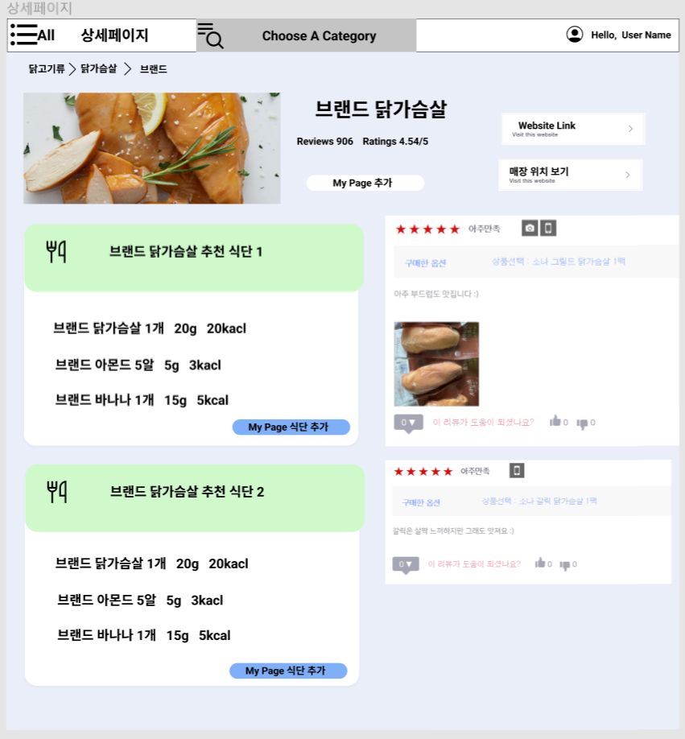
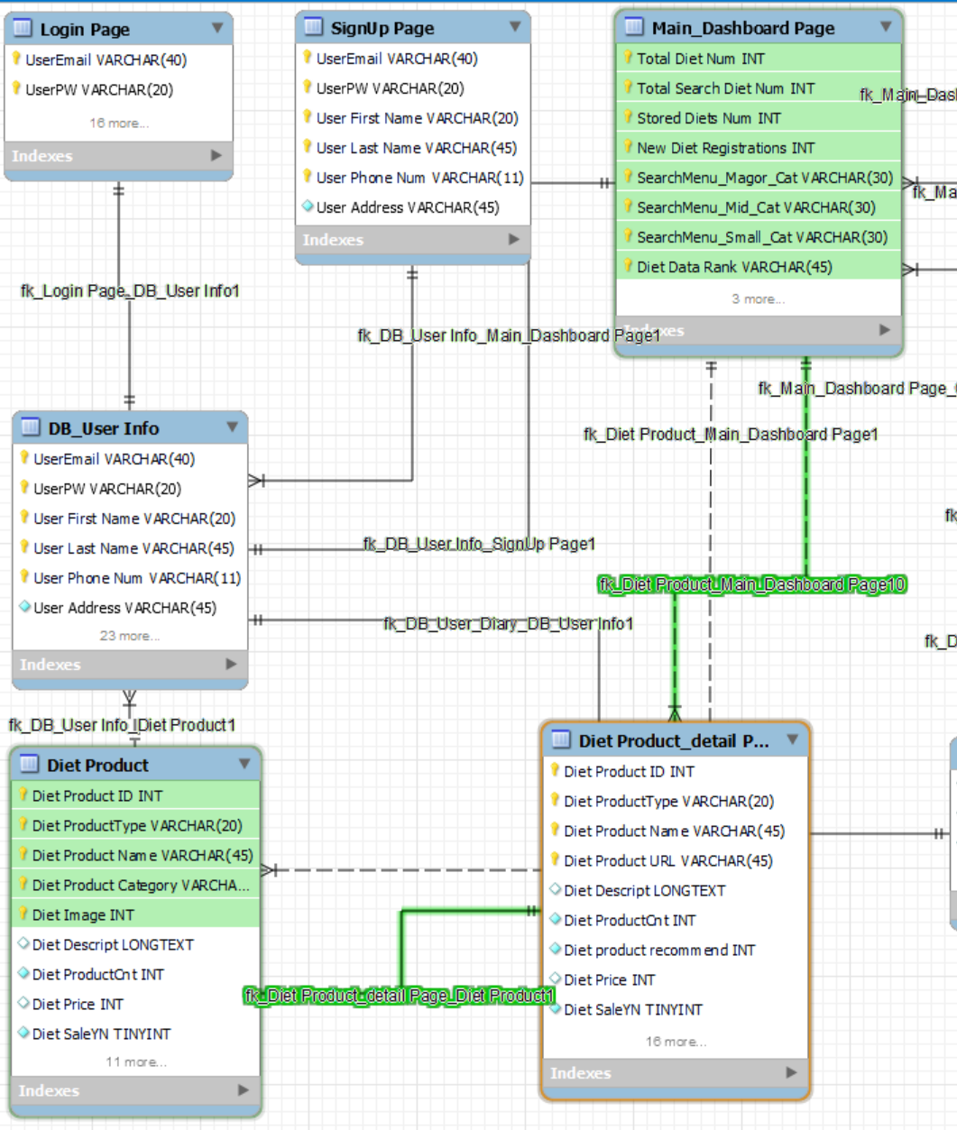
4. 상세 설계 4.1 기능 #1(식단 추천 기능)
주요 UI 화면 설계
DB 스키마

Slide 12
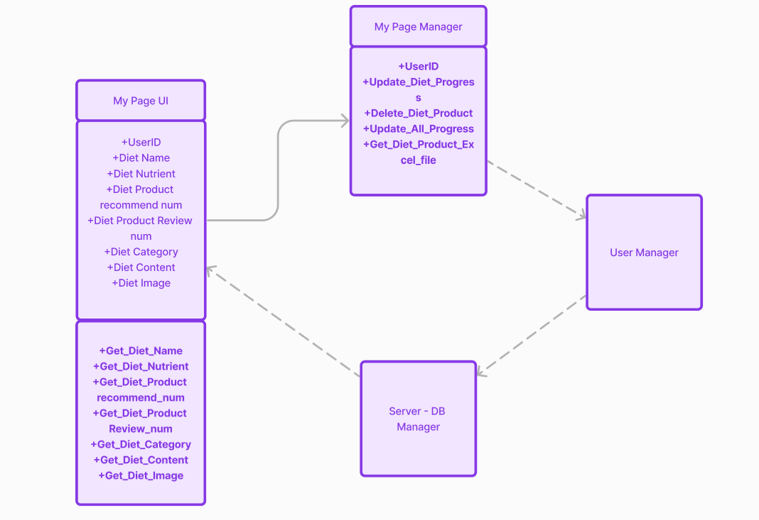
4. 상세 설계 4.2 기능#2(마이페이지 기능)
클래스 다이어그램
My Page UI
마이페이지 UI
My Page Manager
사용자가 마이페이지에서 반응과 서버와 데이터의 연결을 도와주는 기능
User Manager
유저 DB에서 변경된 사항을 요청하거나 변경하는 시스템
Server – DB Manager
서버 – DB연결을 도와주는 시스템

Slide 13
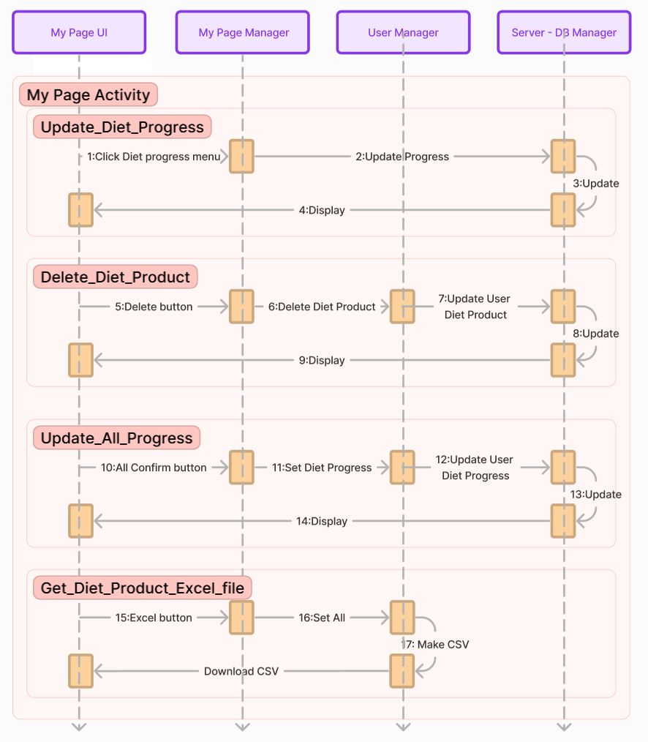
4. 상세 설계 4.2기능 #2(마이페이지 기능)
시퀀스 다이어그램
Update_Diet_progress():
마이페이지에 저장된 식단에서 진행상황을 단일 저장하는 기능
Delete_Diet_Progress():
마이페이지에 저장된 식단을 삭제하는 기능
Update_All_Progress():
마이페이지에 저장된 식단에서 진행상황을 모두 저장하는 기능
Get_Diet_Product_Excel_file():
마이페이지에 저장된 식단을 Excel파일로 변환하여 다운로드 해주는 기능

Slide 14
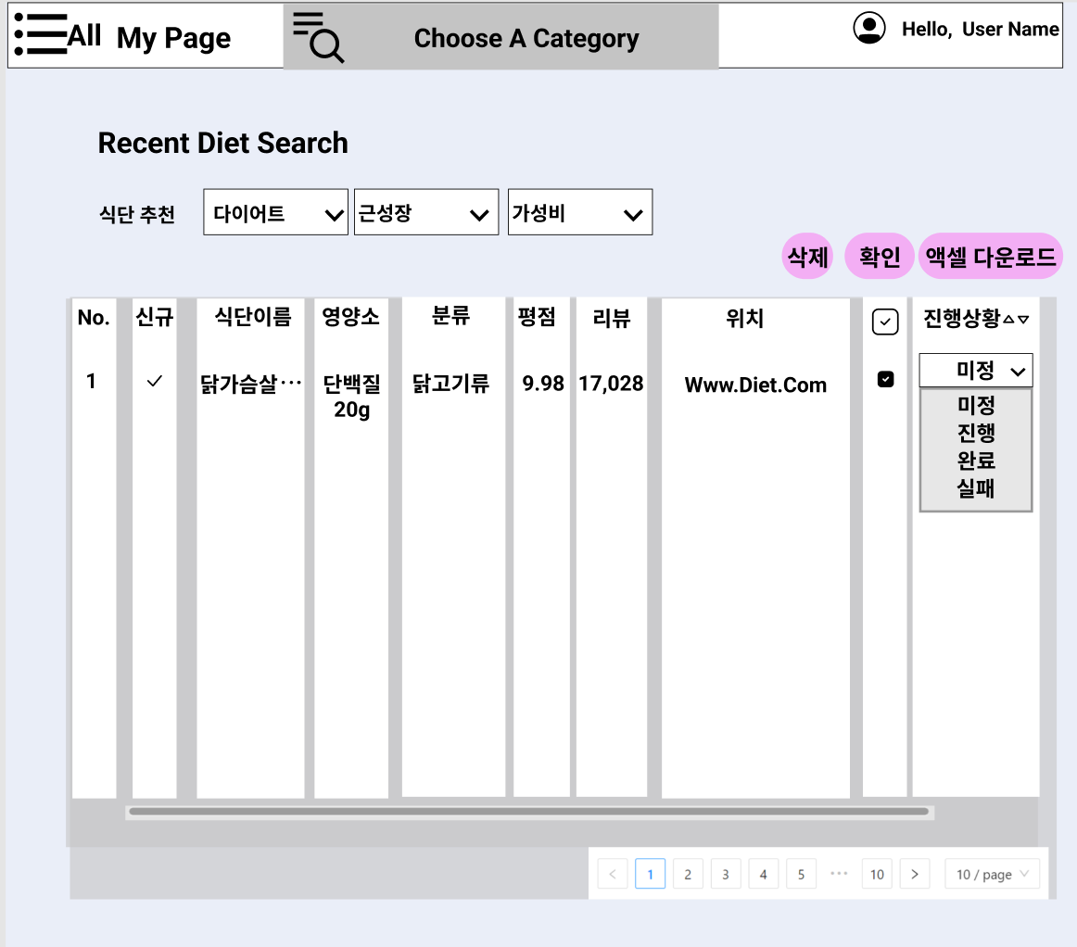
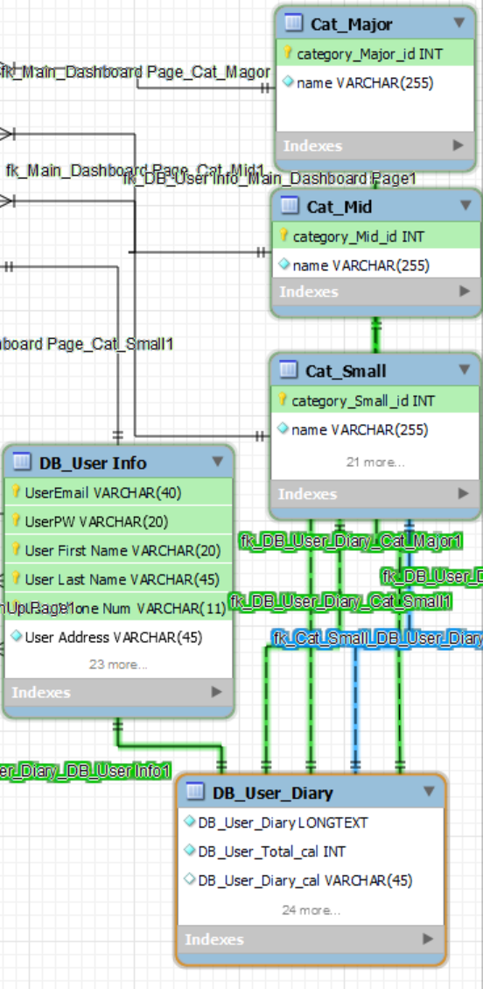
4. 상세 설계 4.2 기능 #2(마이페이지 기능)
주요 UI 화면 설계
DB 스키마

Slide 15
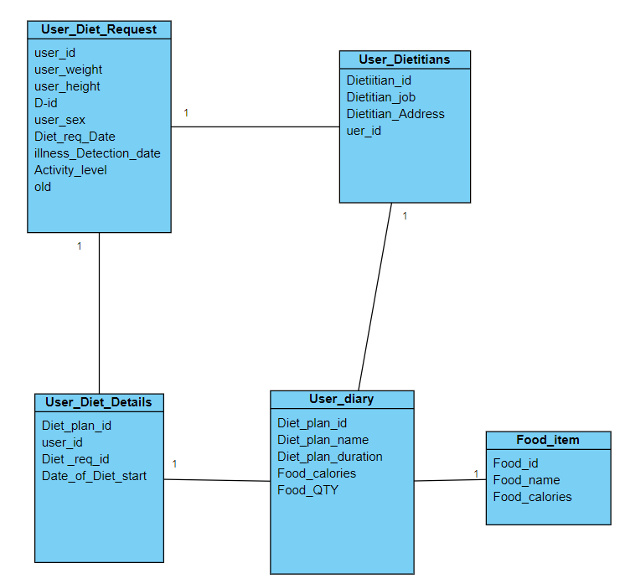
4. 상세 설계 4.3 기능 #3(다이어리 기능)
클래스 다이어그램
Diet_plan_name: 식단 프로그램의 이름을 보여주는 기능
Diet_plan_duration: 식단 프로그램을 진행할 기간을 보여주는 기능
Food_calories: 섭취한 음식의 칼로리를 보여주는 기능
Food_QTY: 섭취한 음식의 양을 보여주는 기능

Slide 16
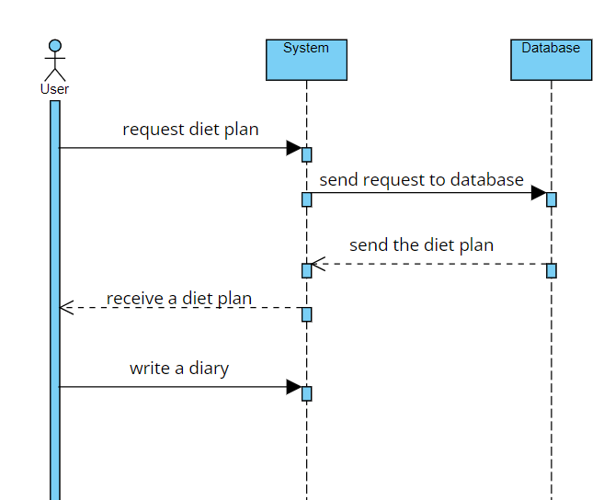
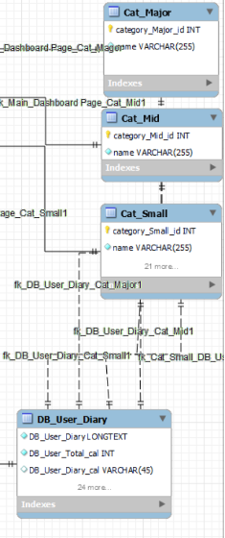
4. 상세 설계 4.3 기능 #3(다이어리 기능)
시퀀스 다이어그램
DB 스키마
Request diet plan:
식단과 계획을 추천 받는 기능
Write a diary:
추천 받은 식단과 계획을 다이어리에 기록

Slide 17
4. 상세 설계 4.4 기능 #4(음식 검색 및 등록)
클래스 다이어그램
Food_name: 음식의 이름을 검색하는 기능
Food_calories: 음식의 칼로리와 영양정보를 보여주는 기능

Slide 18
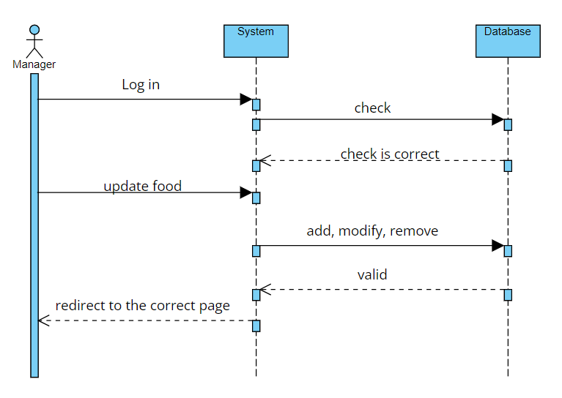
4. 상세 설계 4.4 기능 #4(음식 검색 및 등록)
시퀀스 다이어그램
Update food:
각종 음식과 그에 대한 영양정보를 업데이트하는 기능

Slide 19
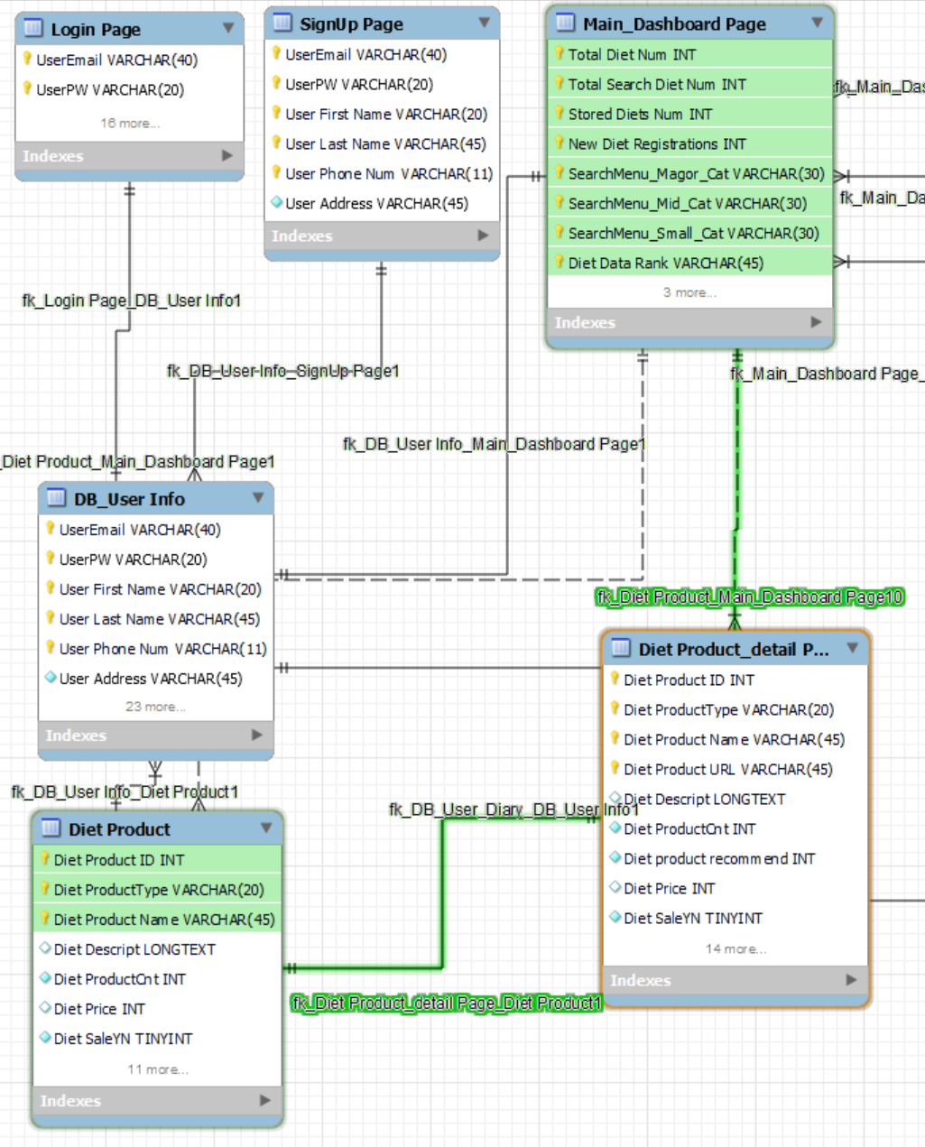
4. 상세 설계 4.4 기능 #4(음식 검색 및 등록)
DB 스키마

Slide 20
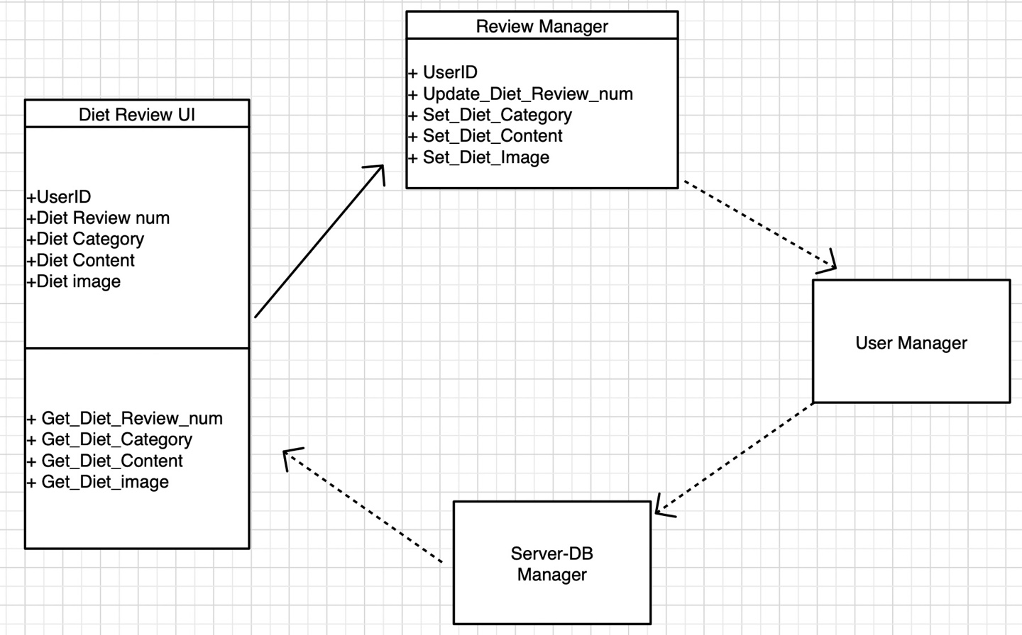
4. 상세 설계 4.5 기능 #5(식단후기 평가기능)
클래스 다이어그램
Diet Review UI
식단리뷰 UI
Reiview Manager
사용자가 반응과 Review작성
페이지에서 서버와 데이터의
연결을 도와주는 기능
User Manager
유저 DB에서 변경된 사항을
요청하거나 변경하는 시스템
Server – DB Manager
서버 – DB연결을
도와주는 시스템

Slide 21
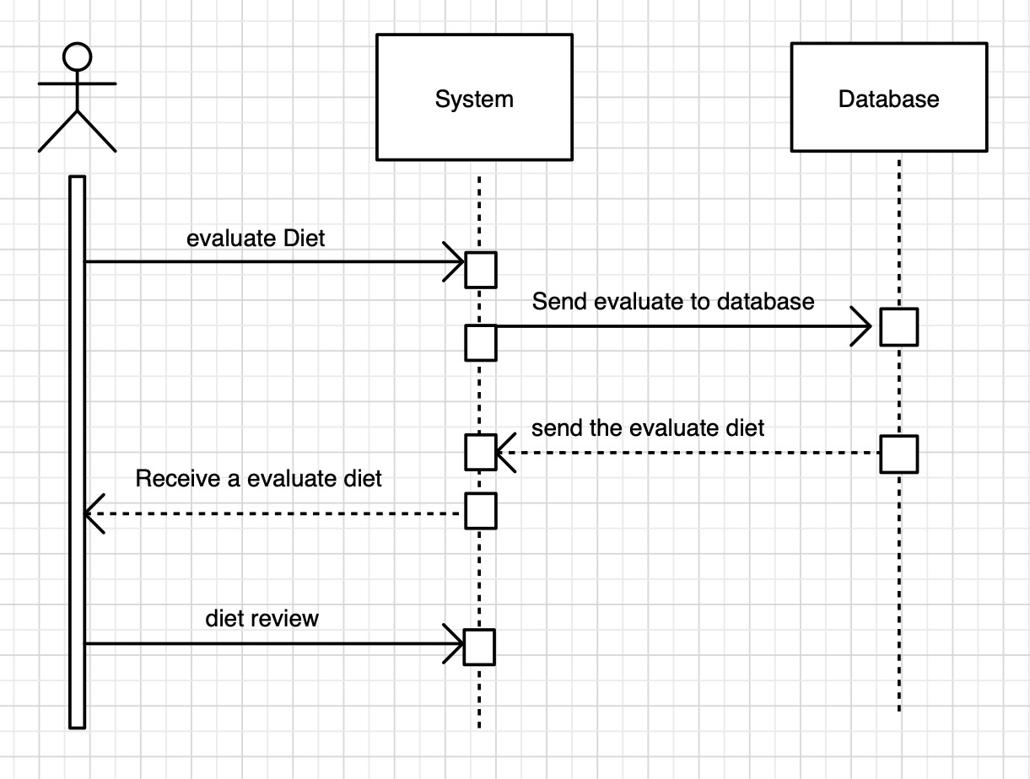
4. 상세 설계 4.5 기능 #5(식단 후기 평가기능)
시퀀스 다이어그램
Receive a evaluate diet:
식단을 평가받을 수 있는 기능
Diet review: 식단 리뷰
작성 기능

Slide 22
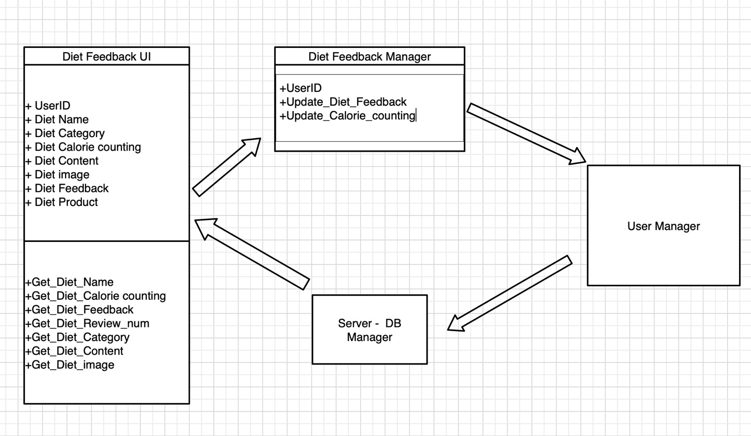
4. 상세 설계 4.6 기능 #6(유지칼로리 계산 피드백기능)
클래스 다이어그램
Diet Feedback UI
식단피드백 UI
Diet Feedback Manager
사용자의 유지칼로리를 계산 후
페이지에서 피드백과함께
서버와 데이터의
연결을 도와주는 기능
User Manager
유저 DB에서 변경된 사항을
요청하거나 변경하는 시스템
Server – DB Manager
서버 – DB연결을
도와주는 시스템

Slide 23
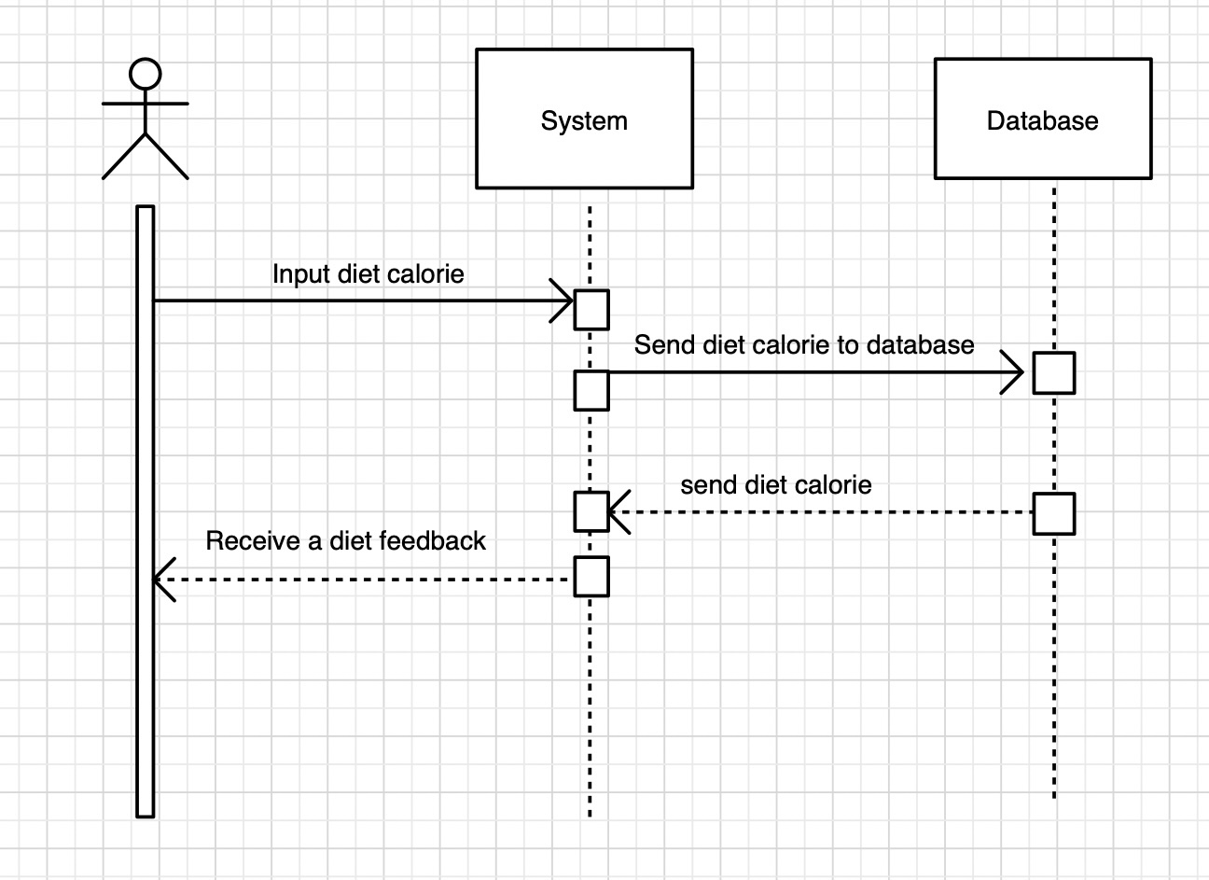
4. 상세 설계 4.6 기능 #6(유지칼로리 계산 피드백기능)
시퀀스 다이어그램
Input diet calorie:
칼로리 입력 기능
Receive a diet
feedback: 칼로리 계산
후 피드백 받을 수 있는
기능

Slide 24


201904458 이준용
202001574 박찬근
201901940 송경민
Diet In Body Application

